Slide 1
? ? ? Весенний день — год кормит.

Slide 2
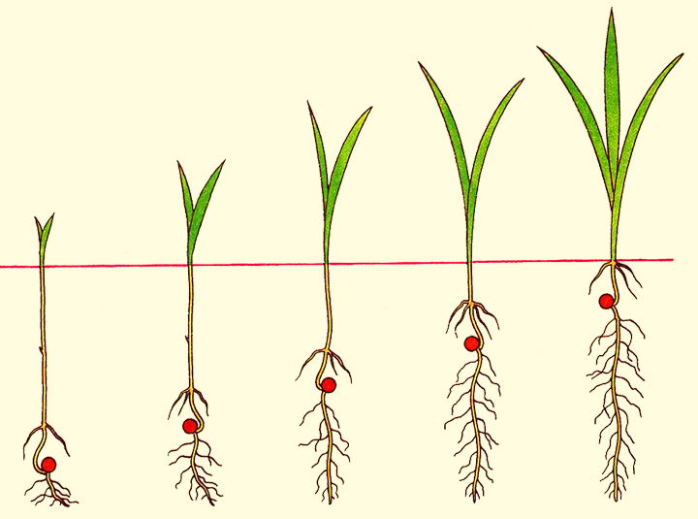
Рост и развитие растений

Slide 3
Рост – это процесс увеличения массы тела организма, его размеров.

Slide 4
Развитие - необратимый, закономерно направленный процесс тесно взаимосвязанных количественных и качественных изменений особи

Slide 5
Развитие организма от зарождения и до конца жизни особи– ИНДИВИДУАЛЬНОЕ РАЗВИТИЕ (ОНТОГЕНЕЗ)

Slide 6
Этапы онтогенеза у цветковых растений: 1. Оплодотворение яйцеклетки 2. образование зиготы 3. многократное деление 4. формирование зародыша 5. образование семени

Slide 7
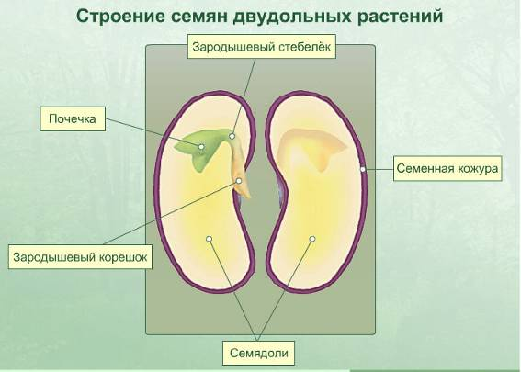
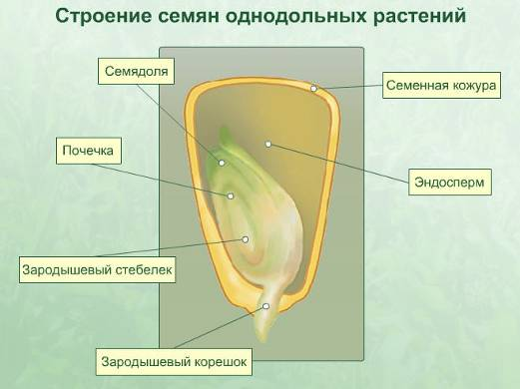

Slide 8
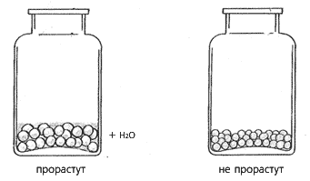
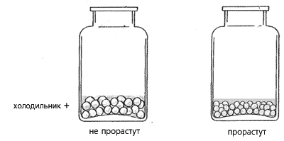
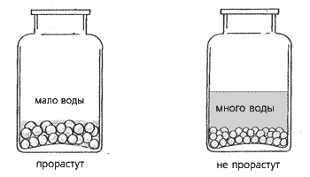

Slide 9
Условия прорастания растений:
Тепло,
Вода
Воздух

Slide 10
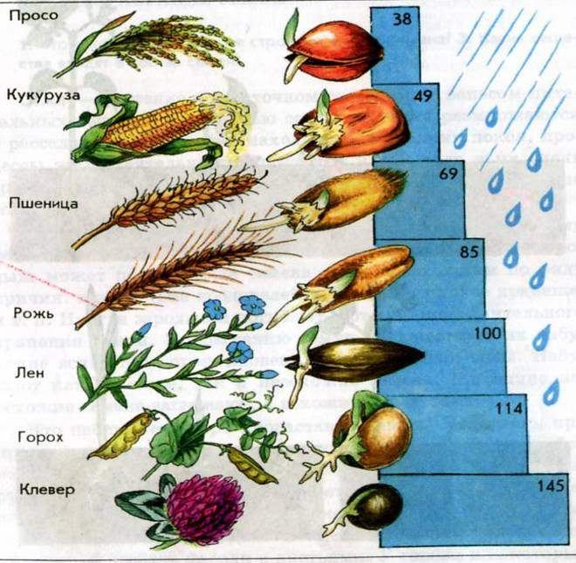
Потребность в воде для прорастания у семян различных растений (% к собственной массе)

Slide 11
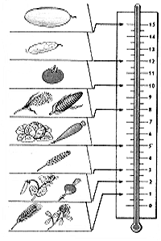

Slide 12
Этапы прорастания семян 1 этап - Поглощение воды. 2 этап - Набухание семян 3 этап - Увеличение размеров. Деление клеток. 4 этап - Появление корешка. 5 этап - Появление зародышевого стебелька, появление побега 6 этап Образование проростка

Slide 13
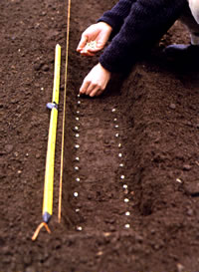
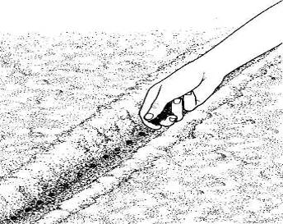
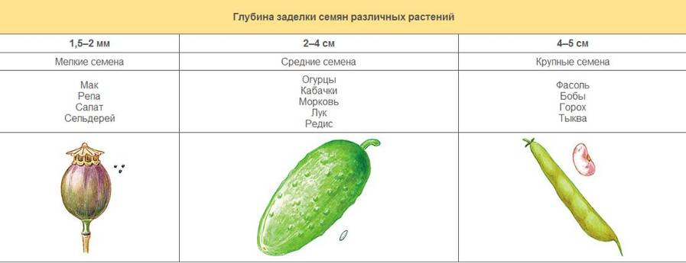
Глубина заделки семян

Slide 14
Проросток - это образовавшееся из семени растение.
Проросток - это образовавшееся из семени растение.

Slide 16
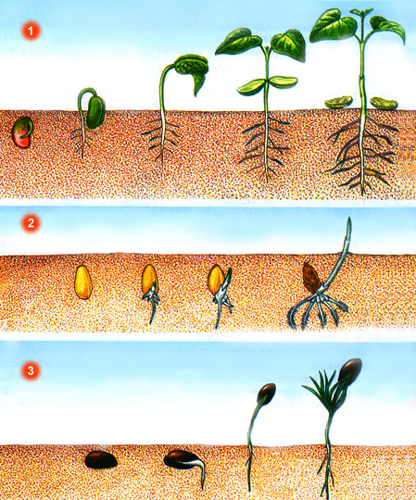
Надземное прорастание семян – семядоли выносятся на поверхность почвы (редька, томат, редис, тыква)
Подземное прорастание семян – семядоли семени остаются под землей (горох, пшеница, дуб, боб)

Slide 17
Продолжительность развития у растений Однолетние- Двулетние- Многолетние-

Slide 19
Мама купила семена моркови и решила проверить их на всхожесть. Посадила 10 семян моркови, взошло – 7. Каков процент всхожести семян?
Домашнее задание:
Параграф 26,Биологическая задача

Slide 20
спасибо

